Slide 1
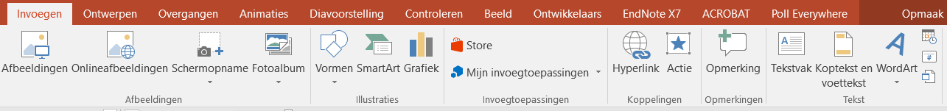
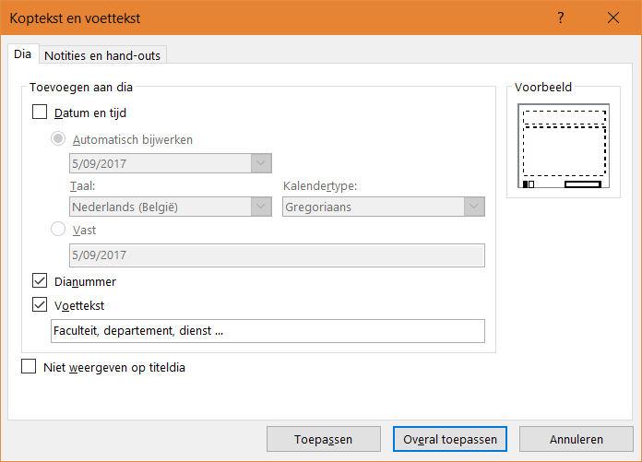
Sjabloon aanpassen aan eigen faculteit, departement of dienst
Voer allereerst je eigen faculteit, departement of dienst in via Invoegen | Koptekst en voettekst:
Wijzig hier de standaard voettekst en kies voor Overal toepassen, zodat je op alle dia’s in je presentatie je eigen faculteit, departement of dienst te zien krijgt.

Slide 2
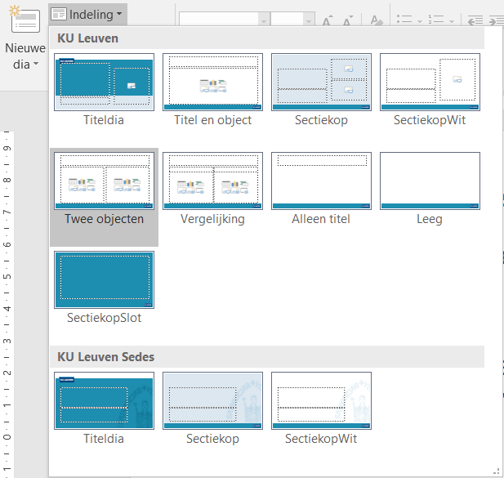
Gebruik van de indelingen in het sjabloon (1)
Via Start | Nieuwe dia kan je de indeling van de nieuw te maken dia kiezen
Via Start | Indeling kan je de indeling van een bestaande dia wijzigen

Slide 3
Gebruik van de indelingen in het sjabloon (2)
Op de titeldia en de twee sectiekoppen is ruimte voor afbeeldingen naar keuze aangebracht
Als alternatief voor het gebruik van afbeeldingen zijn er indelingen met de sedes van KU Leuven voorzien
Bestaande presentaties kunnen naar dit nieuwe sjabloon worden omgezet, maar niet zonder aanpassingen
Verwijder deze drie instructiedia’s uit de uiteindelijke presentatie

